Slide 1

PhoneSpec
phonespec
off

Slide 2




프로젝트 목적
phonespec
1
off
휴대전화 구입을 원하는 소비자에게 다양한 핸드폰의 기종 별 사양 및 디자인 등의 정보를 손쉽게 비교하기 위한 목적의 웹페이지 제작
국내 휴대전화 시장에서 가장 많은 비중을 차지하는 삼성과 애플의 공식 홈페이지에서는
각각 자사 제품 간 비교 서비스만 제공하고 있기 때문에 2개 회사 간 기종을 비교하기에 불편함이 있으므로 교차 정보를 제공하는 사이트가 필요
로그인하지 않아도 페이지 이용이 가능하지만 소셜 로그인으로 로그인 후에는 자주 검색하는 기종의 정보를 저장 가능
현재는 삼성과 애플의 기기 정보 제공만 서비스하고 있으나 추후 노키아, 화웨이 등의 제품 정보 추가 예정

Slide 3




프로젝트 구성 - 1
phonespec
2
off
python 3.9.6을 jupyter lab으로 구동하여 사용
chromedriver 115.0.5790.170 버전을 사용하여 애플과 삼성 공식 홈페이지에서 기기 사양 정보를 크롤링하는
batch 프로그램을 생성
신제품 출시 뉴스가 나오면 batch 프로그램 실행하여 DB에 기기정보 입력
mysql 8.0 사용

Slide 4
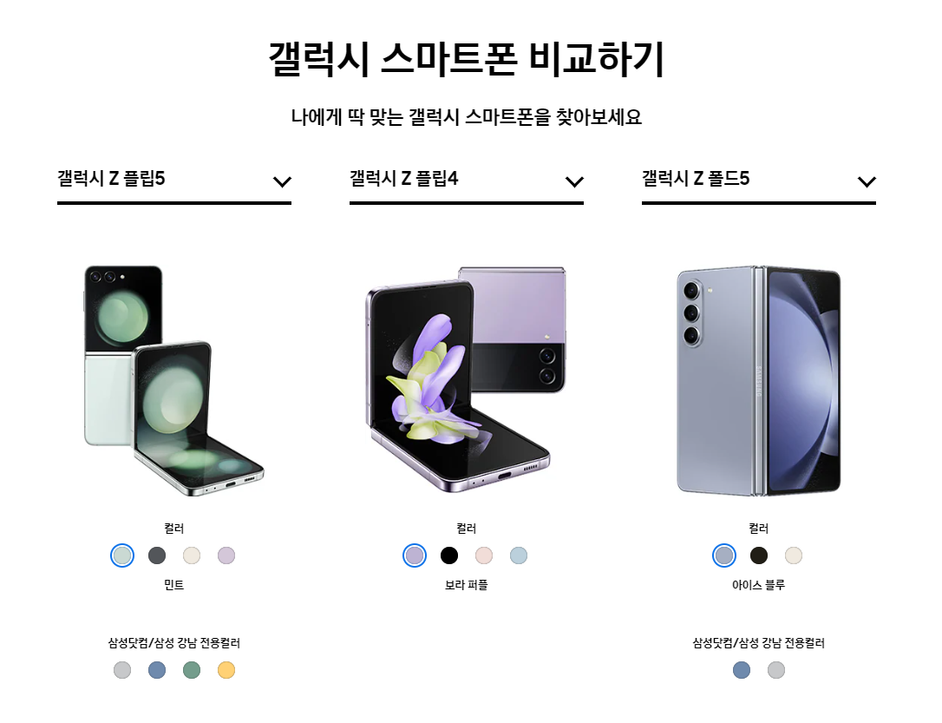
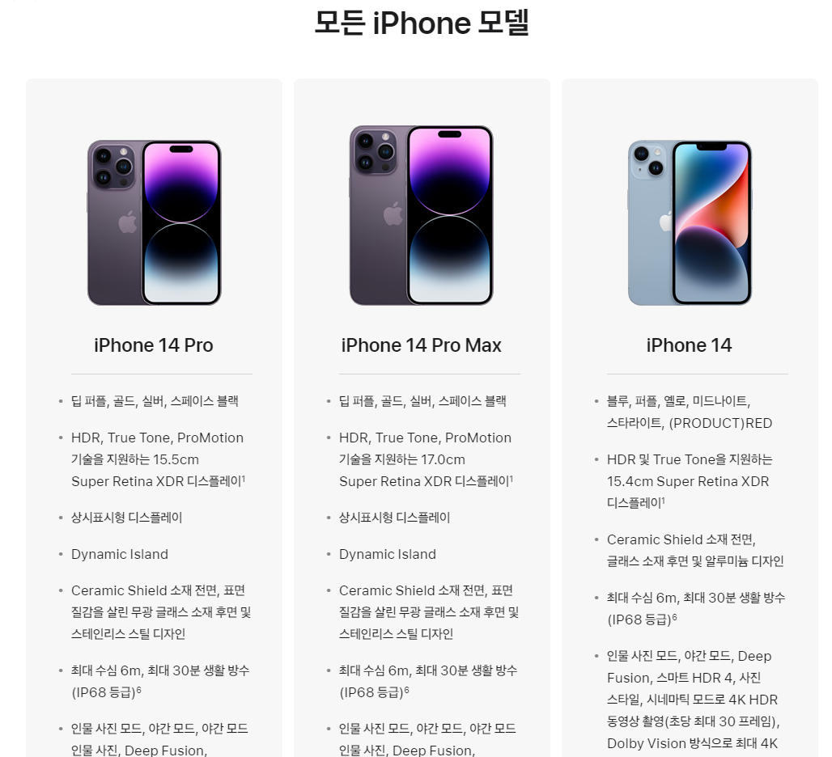
프로젝트 구성 – 1 (참조)
phonespec
2
off

Slide 5





프로젝트 구성 - 2
phonespec
2
off
Spring 2.7.14 버전을 사용하기 때문에 java 11을 사용
Gradle, MyBatis와 MVC 패턴 사용
JSP가 아닌 React 사용
화면 구성은 React를 사용하며 VSCode로 작업

Slide 6




프로젝트 구성 - 3
phonespec
2
off
로컬에서 완성된 프로젝트를 CentOS7 환경에서 테스트
테스트까지 마무리되면 AWS에 배포하여 서비스
협업 툴로 jira, slack 사용

Slide 7
PPT PRESENTATION
Enjoy your stylish business and campus life with BIZCA
seok830621
100
90
80
70
60
50
40
30
20
10
0
5
CONTENTS 82%
컨텐츠에 대한 내용을 적어요
Enjoy your stylish business and campus life with BIZCAM
CONTENTS 25%
컨텐츠에 대한 내용을 적어요
Enjoy your stylish business and campus life with BIZCAM
off

Slide 8
PPT PRESENTATION
Enjoy your stylish business and campus life with BIZCA
seok830621
Enjoy your stylish business and campus life with BIZCAM
PowerPoint is a computer program created by Microsoft Office
Microsoft Office PowerPoint is the presentation program used the most in the world.
5
A
B
C
off
CONTENTS A
컨텐츠에 대한 내용을 적어요
Enjoy your stylish business and campus life with BIZCAM
CONTENTS A
컨텐츠에 대한 내용을 적어요
Enjoy your stylish business and campus life with BIZCAM
CONTENTS A
컨텐츠에 대한 내용을 적어요
Enjoy your stylish business and campus life with BIZCAM

Slide 9
PPT PRESENTATION
Enjoy your stylish business and campus life with BIZCA
seok830621
CONTENTS A
컨텐츠에 대한 내용을 적어요
Enjoy your stylish business and campus life ith BIZCAM
5
50%
off
75%
CONTENTS A
컨텐츠에 대한 내용을 적어요
Enjoy your stylish business and campus life with BIZCAM

Slide 10
오늘 사용한 색상은?
R 243
G 238
B 232
R 31
G 114
B 88
기본
*점선 테두리는 기본 컬러
2013 버전 이상 사용자께서는 스포이트 기능을 이용하시면 편하구요.
2010 이하 버전 사용자 께서는 다른 채우기 색 > 사용자 지정 탭 > RGB 색상 값 입력

